Slide 1

Michał Gałęzowski
Seminarium dyplomowe
Zagadnienia nr. 4, 16, 28.

Slide 2
Zagadnienie nr. 4 Grupa permutacji (Definicja, realizacja na zbiorze dwuelementowym i trójelementowym, elementy grupy permutacji w postaci macierzowej)

Slide 3
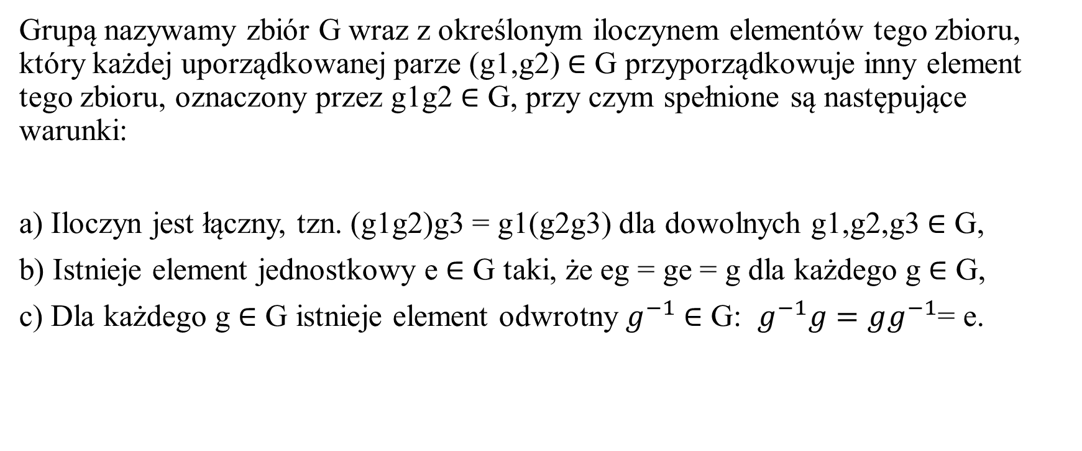
Czym jest grupa?
Grupą nazywamy zbiór G wraz z określonym iloczynem elementów tego zbioru, który każdej uporządkowanej parze (g1,g2) ∈ G przyporządkowuje inny element tego zbioru, oznaczony przez g1g2 ∈ G, przy czym spełnione są następujące warunki:
a) Iloczyn jest łączny, tzn. (g1g2)g3 = g1(g2g3) dla dowolnych g1,g2,g3 ∈ G,
b) Istnieje element jednostkowy е ∈ G taki, że еg = gе = g dla każdego g ∈ G,
c) Dla każdego g ∈ G istnieje element odwrotny $g^{−1}$ ∈ G: $g^{−1}g=gg^{−1}$= е.

Slide 4
Grupy permutacji
Permutacją zbioru A nazywamy różnowartościowe przekształcenie zbioru skończonego A na zbiór A. Permutacje n-elementowego zbioru {1, 2 ,…, n} wraz z działaniem składania przekształceń tworzą grupę przekształceń o n! elementach. Oznaczamy ją przez Sn.
Przykład permutacji σ zbioru 5-elementowego A{1, 2, 3, 4, 5}
1 → 4
2 → 1
3 → 2
4 → 3
5 → 5
Permutacja ta jest przekształceniem, w którym obrazem 1 jest 4, obrazem 2 jest 1 itd.

Slide 5
Elementem neutralnym w grupie Sn jest permutacja identycznościowa, która przyporządkowuje każdemu elementowi A ten sam element.
1 → 1
2 → 2
…
n → n
Aby znaleźć permutację odwrotną wystarczy odwrócić kierunek strzałek, na przykład permutacją odwrotną do permutacji σ jest permutacja σ’:
4 → 1
1 → 2
2 → 3
3 → 4
5 → 5

Slide 6
Składanie permutacji
Złożeniem permutacji p1, p2 ∈ S(X) jest permutacja p1 * p2 ∈ S(X) zadana wzorem: (p1 * p2)(x) = p2(p1(x)) dla x ∈ X.
Przykład złożenia dwóch permutacji:
1 → 3 1 → 2 1 → 2
2 → 2 * 2 → 3 = 2 → 1
3 → 1 3 → 1 3 → 3

Slide 7
Permutacje na zbiorze dwuelementowym
Dla przykładowego zbioru dwuelementowego X = {1,2} mamy tylko 2! permutacji.
- permutacja tożsamościowa е: (1 → 1, 2 → 2)
- przestawienie elementów σ: (1 → 2, 2 → 1)
Grupa permutacji S2 zawiera więc dwa elementy:
S2 = {е, σ}

Slide 8
Permutacje na zbiorze trójelementowym
Dla przykładowego zbioru trójelementowego Y = {1,2,3} mamy 3! permutacji.
1 → 1 1 → 2 1 → 3 1 → 1 1 → 2 1 → 3
2 → 2 2 → 1 2 → 2 2 → 3 2 → 3 2 → 1
3 → 3 3 → 3 3 → 1 3 → 2 3 → 1 3 → 2
Grupa permutacji S3 zawiera więc sześć elementów.

Slide 9
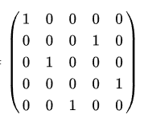
Elementy grupy permutacji w postaci macierzowej
Każdą permutacje możemy zapisać jako macierz permutacji. Każda taka macierz ma jedną jedynkę w każdym wierszu i każdej kolumnie, a pozostałe elementy to zera.
Dla przykładowej permutacji π = (1 → 1, 2 → 4, 3 → 2, 4 → 5, 5 → 3) mamy, postać macierzową

Slide 10
Zagadnienie nr. 16 Porównanie dwóch wybranych metodyk tworzenia oprogramowania (Opis i porównanie dwóch wybranych spośród następujących metodyk: waterfall, model spiralny, prototypowanie, DDD, TDD, scrum, programowanie ekstremalne)

Slide 11
Co to jest metodyka wytwarzania oprogramowania
Metodyka tworzenia oprogramowania to zestaw zasad, procedur i technik, które określają sposób organizacji pracy nad projektem programistycznym. Pomaga zespołom programistycznym w efektywnym planowaniu, implementacji, testowaniu i utrzymaniu oprogramowania.
Do najpopularniejszych metodyk wytwarzania oprogramowania zaliczamy:
Waterfall
Scrum
TDD (Test-driven development)
Programowanie ekstremalne

Slide 12
Waterfall (Model kaskadowy)
Jedna z najstarszych metodologii i obejmuje ona ściśle sekwencyjną implementację tzn. każdy etap musi zostać zakończony w 100% zanim rozpocznie się następny.
Rozpoczynamy od analizy problemu, zbieramy wymagania od klienta, dokumentujemy i omawiamy wyzwania.
Następnie projektujemy, opracowujemy architekturę systemu, kształtujemy strukturę projektu.
Kolejno zaczynamy pisanie kodu, zgodnie z projektem.
Na koniec zostało testowanie i sprawdzanie poprawności działania systemu.
W metodyce Waterfall powrót do poprzednich etapów jest zabroniony.

Slide 13
Zalety metodyki Waterfall
Do głównych zalet metodyki kaskadowej Waterfall możemy zaliczyć:
Przewidywalność i jasny podział etapów
Kompletna i spójna dokumentacja na każdym etapie
Budżety i terminy są z góry ustalone
Łatwiejsze zarządzanie dużymi projektami

Slide 14
Wady metodyki Waterfall
Do wad metodyki kaskadowej Waterfall możemy zaliczyć:
Brak elastyczności, trudno wprowadzać zmiany w późniejszych etapach
Duża ilość dokumentacji
Wysokie ryzyko błędnych założeń na początku projektu
Długi czas oczekiwania na gotowy produkt, klient nie widzi wersji demonstracyjnej
Brak możliwości cofnięcia się

Slide 15
Scrum
Scrum to metodologia tworzenia oprogramowania, która dzieli cały proces ma iteracje. Na koniec każdej z iteracji zespół jest gotowy do udostępnienia wersji demonstracyjnej produktu.
Zespół przechodzi przez wszystkie etapy rozwoju równolegle, dzięki czemu na końcu każdej iteracji można mieć ukończoną część projektu.
Cały rozwój jest podzielony na sprinty(cykle), gdzie każdy ma swoje wytyczone zadania i stopnie trudności.

Slide 16
Role w Scrumie
W Scrumie każdy z uczestników projektu ma przypisaną rolę:
Zespół deweloperski (programiści, testerzy, projektanci)
Scrum master, osoba która czuwa nad przestrzeganiem zasad Scrum.
Product Owner, zarządza wymaganiami biznesowymi, najczęściej klient.

Slide 17
Komunikacja w Scrumie
W Scrumie ważna jest komunikacja, dlatego odbywa się duża liczba spotkań. Dzielą się one na:
Stand-up, krótkie codzienne spotkanie, w którym biorą udział wszyscy członkowie zespołu. Każdy uczestnik odpowiada na 3 pytania: Co zrobiłem? Co zrobię? Co mnie blokuje?
Planowane spotkania, odbywają się na początku sprintu. Podczas nich określane są zadania, które muszą być wykonane w kolejnym sprincie.
Retroperspektywa, odbywa się na koniec sprintu. Ma na celu określenie co zostało zrobione dobrze, a co można poprawić.

Slide 18
Zalety Scrum
Do głównych zalet metodyki Scrum można zaliczyć:
Niewielka ilość dokumentacji
Możliwość wprowadzania zmian w trakcie projektu
Wysoka komunikacja ze wszystkimi członkami zespołu
Codzienny monitoring procesu deweloperskiego
Możliwość dostarczenia działających części oprogramowania już na wczesnym etapie

Slide 19
Wady Scrum
Do głównych wad metodyki Scrum można zaliczyć:
Wymaga częstych spotkań i zaangażowania całego zespołu
Wymaga dużej samoorganizacji zespołu
Trudno oszacować robociznę i inne koszty potrzebne do rozwoju
Może prowadzić do chaosu, jeśli brak jasnej wizji projektu

Slide 20
Porównanie metodyk Waterfall i Scrum
Cecha | Waterfall | Scrum
Struktura | Sekwencyjna | Iteracyjna
Elastyczność | Niska | Wysoka
Ryzyko zmian | Wysokie | Niskie
Dokumentacja | Szczegółowa | Minimalna
Tempo pracy | Wolniejsze | Szybsze

Slide 21
Zagadnienie nr. 28 Wyjątki w programowaniu (pojęcie wyjątku w wybranych językach programowania, rodzaje i hierarchia wyjątków, bloki „try”, „throw”, „catch”)

Slide 22
Wyjątki w C++
W C++ wyjątek oznacza błąd, zaś obsługa wyjątków oznacza reakcję programu na błędy wykryte podczas działania programu.
Idea obsługi wyjątków polega na tym, że funkcja, która napotkała problem, z którym nie potrafi sobie poradzić zgłasza wyjątek. Wyjątek jest przesyłany do miejsca wywołania funkcji. Tam może być wyłapany i obsłużony lub może być przesłany dalej (wyżej).
Mechanizm obsługi wyjątków w innych językach może być zrealizowany zupełnie inaczej. W szczególności nie ma ogólnej zgody czym powinien być wyjątek.

Slide 23
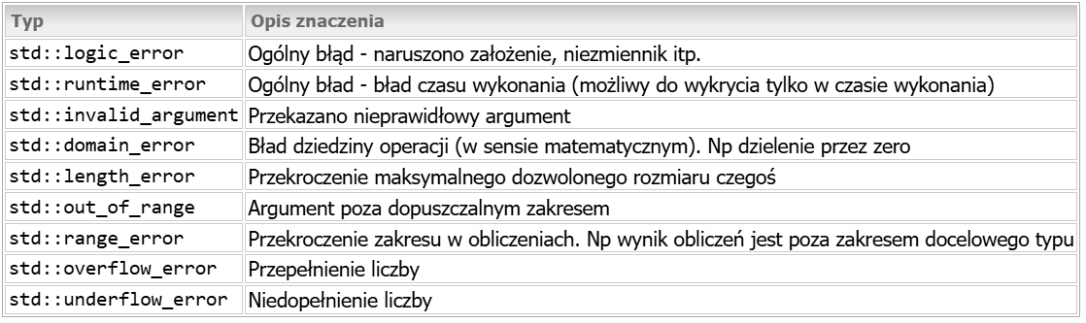
Rodzaje wyjątków w C++
Wyrzucić jako wyjątek możemy wartość praktycznie dowolnego typu, jednak zaleca się używanie typów zdefiniowanych w std::exception :

Slide 24
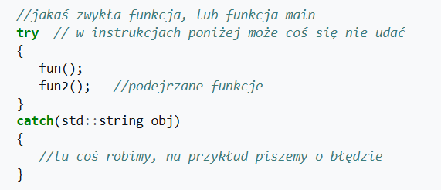
Obsługa wyjątków w C++
Tam gdzie spodziewamy się wyjątku umieszczamy blok try, w którym umieszczamy „podejrzane” instrukcje. Za tym blokiem muszą pojawić się bloki catch. Wygląda to tak:
W instrukcji catch umieszczamy typ jakim będzie wyjątek

Slide 25
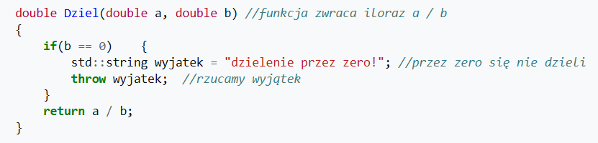
Rzucanie wyjątku w C++
Pisząc funkcję możemy stwierdzić że coś poszło nie tak i chcemy zasygnalizować wyjątek. Można to zrobić tak jak poniżej:
Po instrukcji throw umieszczamy obiekt który chcemy rzucić(u nas string). W tym miejscu działanie funkcji jest natychmiast przerywane i nasza zmienna wędruje do bloków catch.

Slide 26
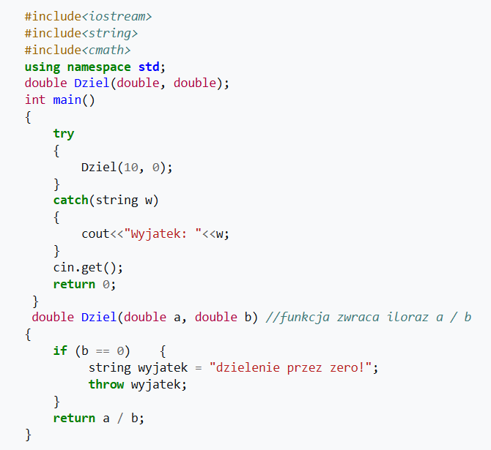
Przykład użycia
Jak widać, w bloku try próbujemy wywołać funkcję Dziel dla dwóch argumentów z których drugi jest zerem. Wywoła to wyrzucenie throw wyjątku, zatrzymanie działania programu i przekazanie stringa z informacją o błędzie. Wyjątek zostaje złapany przez catcha i wypisany użytkownikowi.

Slide 27
Bibliografia
https://home.agh.edu.pl/~mariuszp/wfiis_mmf2/wyklad_mmf2_13.pdf
https://pages.mini.pw.edu.pl/~kaczmarskik/MiNIwyklady/algebra/grupy/gr_permutacji/gr_permutacji.html
https://pl.wikipedia.org/wiki/Permutacja
https://en.wikipedia.org/wiki/Scrum_(software_development)
https://primotly.com/pl/article/nowoczesne-metodyki-tworzenia-oprogramowania
https://codegym.cc/pl/groups/posts/pl.185.metodyki-tworzenia-oprogramowania
https://strefainzyniera.pl/artykul/965/wyjatki
https://mst.mimuw.edu.pl/lecture.php?lecture=poc&part=Ch10
https://pl.wikibooks.org/wiki/C%2B%2B/Obsługa_wyjątków#Rzucanie_wyjątku
https://cpp0x.pl/kursy/Kurs-C++/Poziom-5/Wyjatki/596

